Slide 1
ArduinoGameBoyJumping
Pixel jumping game
https://www.tinkercad.com/things/03WoaTze5E3
https://github.com/GGSwiftPro/ArduinoGameBoyJump

Slide 2
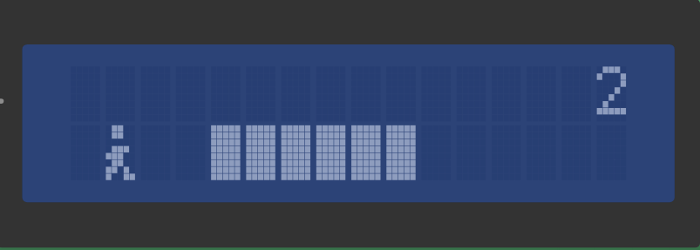
Какво представлява проектa
ArduinoGameBoyJump представлява проста и класическа игра, а именно прескачане на кутии.

Slide 3
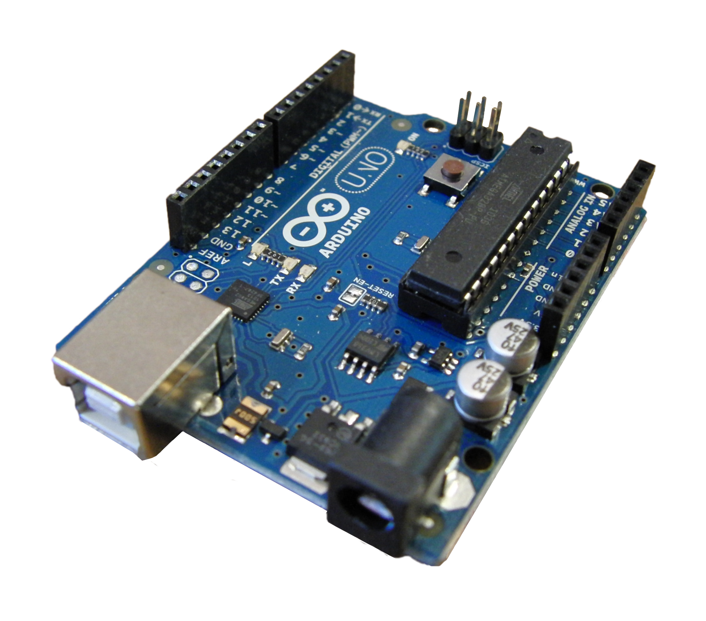
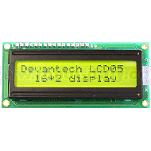


КОМПОНЕНТИ

Slide 4
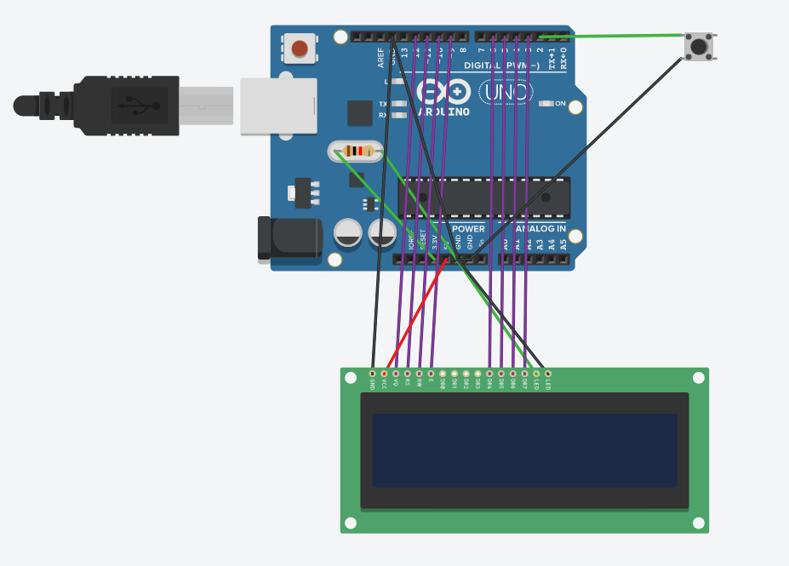
Схемa
Електрическа схема

Slide 5


Използвани технологии
Tinkercad
Библиотеки за контролиране на LED матриците

Slide 6
Използвани източници
Многожество от клипове за това как се контролира LCD Display
}
https://www.youtube.com/watch?v=wEbGhYjn4QI
https://www.youtube.com/watch?v=KFF2WwUSiXU
Малка част от клиповете
https://www.youtube.com/watch?v=Jz0upkFJibQ

